Slide 1
Műveletek betűkkel jelölt valós számokkal, rövidített számítási képletek
Felkészítő matematikából a VIII. osztály számára

Slide 2
Tartalom
Műveletek betűkkel jelölt valós számokkal
Rövidített számítási képletek
Tényezőkre bontási módszerek
Megoldott feladatok
Házi feladat

Slide 3
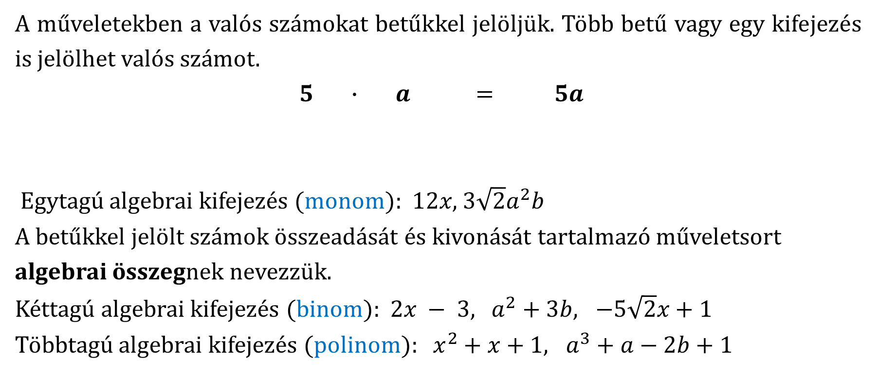
Betűkkel jelölt valós számok
A műveletekben a valós számokat betűkkel jelöljük. Több betű vagy egy kifejezés is jelölhet valós számot.
$$5 ∙ a = 5a$$
Egytagú algebrai kifejezés $($monom): $12x$, $3\sqrt{2}a^{2}b$
A betűkkel jelölt számok összeadását és kivonását tartalmazó műveletsort algebrai összegnek nevezzük.
Kéttagú algebrai kifejezés $($binom): $2x − 3$, $a^{2}+3b, −5\sqrt{2}x+1$
Többtagú algebrai kifejezés $($polinom): $x^{2}+x+1, a^{3}+a−2b+1$
együttható
betűrész
A szorzás jel itt elhagyható.

Slide 4
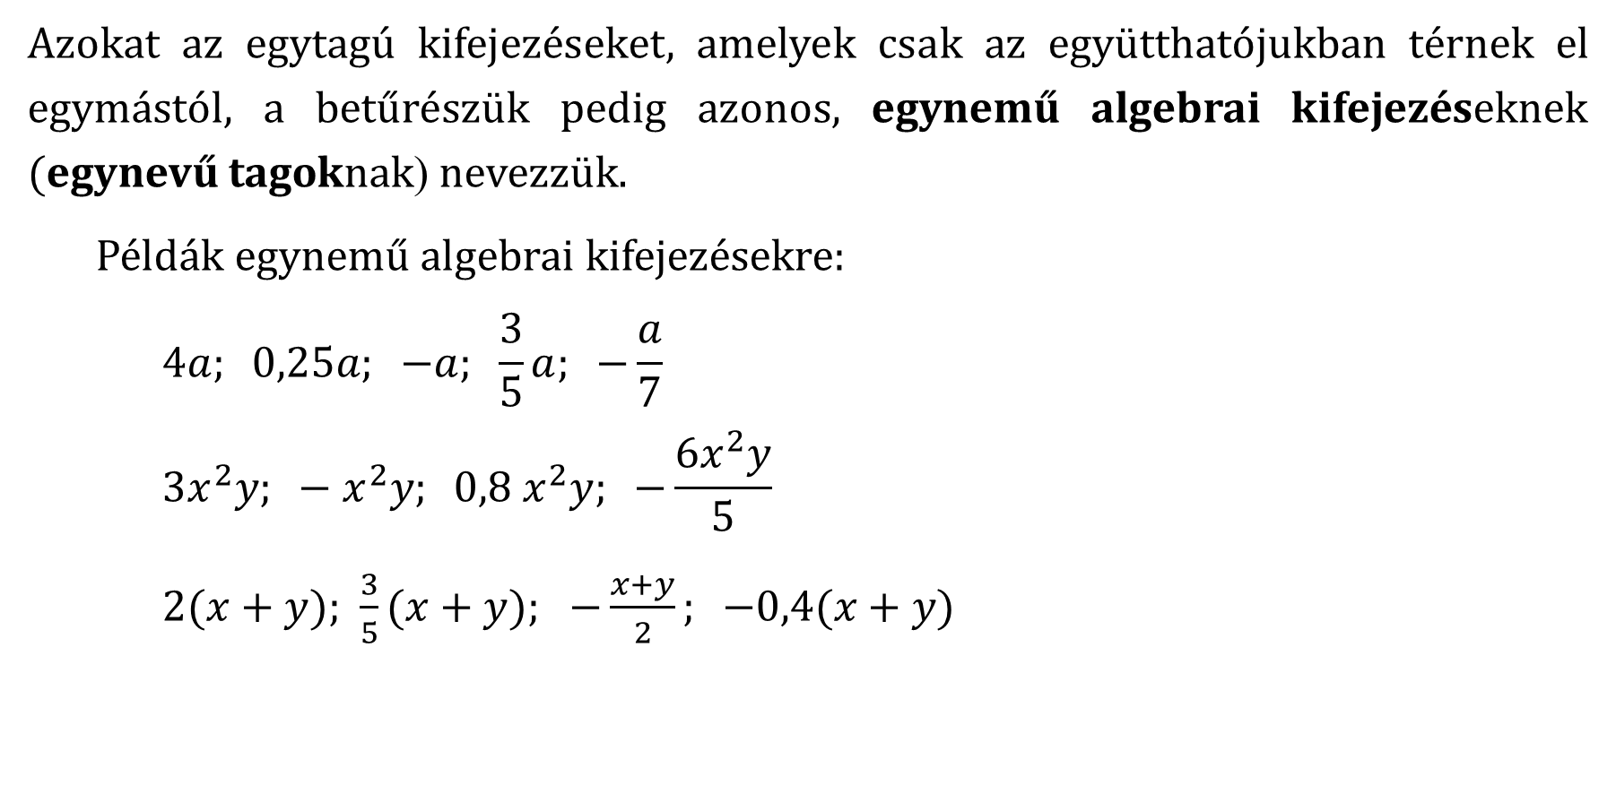
Betűkkel jelölt valós számok
Azokat az egytagú kifejezéseket, amelyek csak az együtthatójukban térnek el egymástól, a betűrészük pedig azonos, egynemű algebrai kifejezéseknek $($egynevű tagoknak) nevezzük.
Példák egynemű algebrai kifejezésekre:
$$4a; 0,25a; −a; \frac{3}{5}a; −\frac{a}{7}$$
$$3x^{2}y; − x^{2}y; 0,8 x^{2}y; −\frac{6x^{2}y}{5}$$
$2(x+y)$; $\frac{3}{5}(x+y)$; $−\frac{x+y}{2}; −0,4(x+y)$

Slide 5
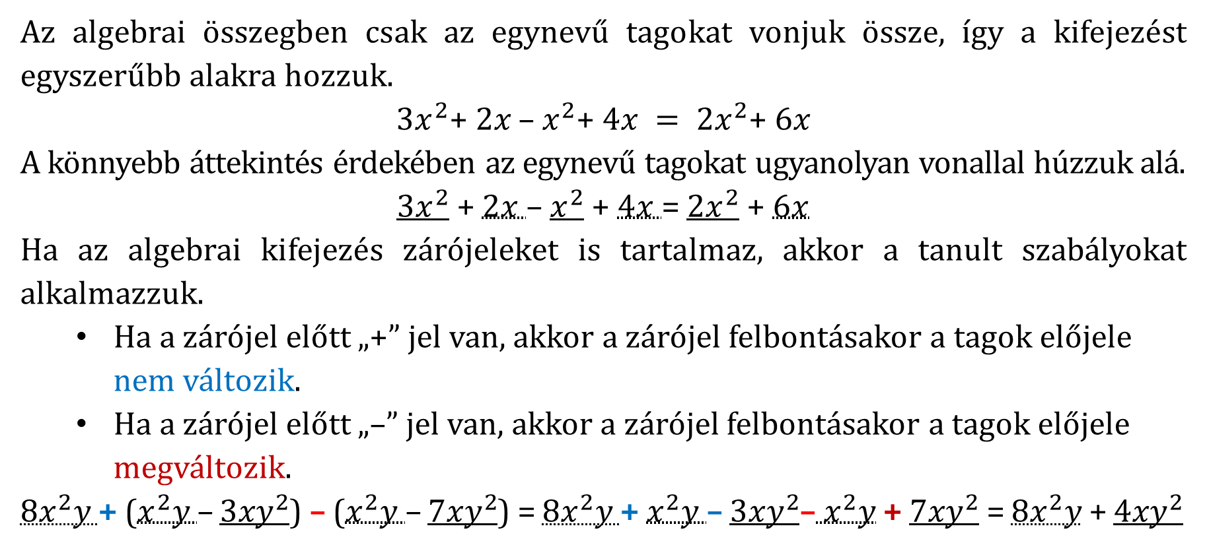
Összeadás és kivonás
Az algebrai összegben csak az egynevű tagokat vonjuk össze, így a kifejezést egyszerűbb alakra hozzuk.
  $${3x}^{2}\text{+} 2x \text{–}{ x}^{2}\text{+} 4x ={ 2x}^{2}\text{+} 6x$$
  A könnyebb áttekintés érdekében az egynevű tagokat ugyanolyan vonallal húzzuk alá.
  ${3x}^{2}$ + $2x$ – $x^{2}$ + $4x$ = ${2x}^{2}$ + $6x$
Ha az algebrai kifejezés zárójeleket is tartalmaz, akkor a tanult szabályokat alkalmazzuk.
Ha a zárójel előtt „+” jel van, akkor a zárójel felbontásakor a tagok előjele nem változik.
Ha a zárójel előtt „–” jel van, akkor a zárójel felbontásakor a tagok előjele megváltozik.
$8x^{2}y$+ ($x^{2}y$– ${3xy}^{2}$) – ($x^{2}y$– ${7xy}^{2}$) = ${8x}^{2}y$+ $x^{2}y$– ${3xy}^{2}$–$x^{2}y$ + ${7xy}^{2}$ = ${8x}^{2}y$ + ${4xy}^{2}$

Slide 6
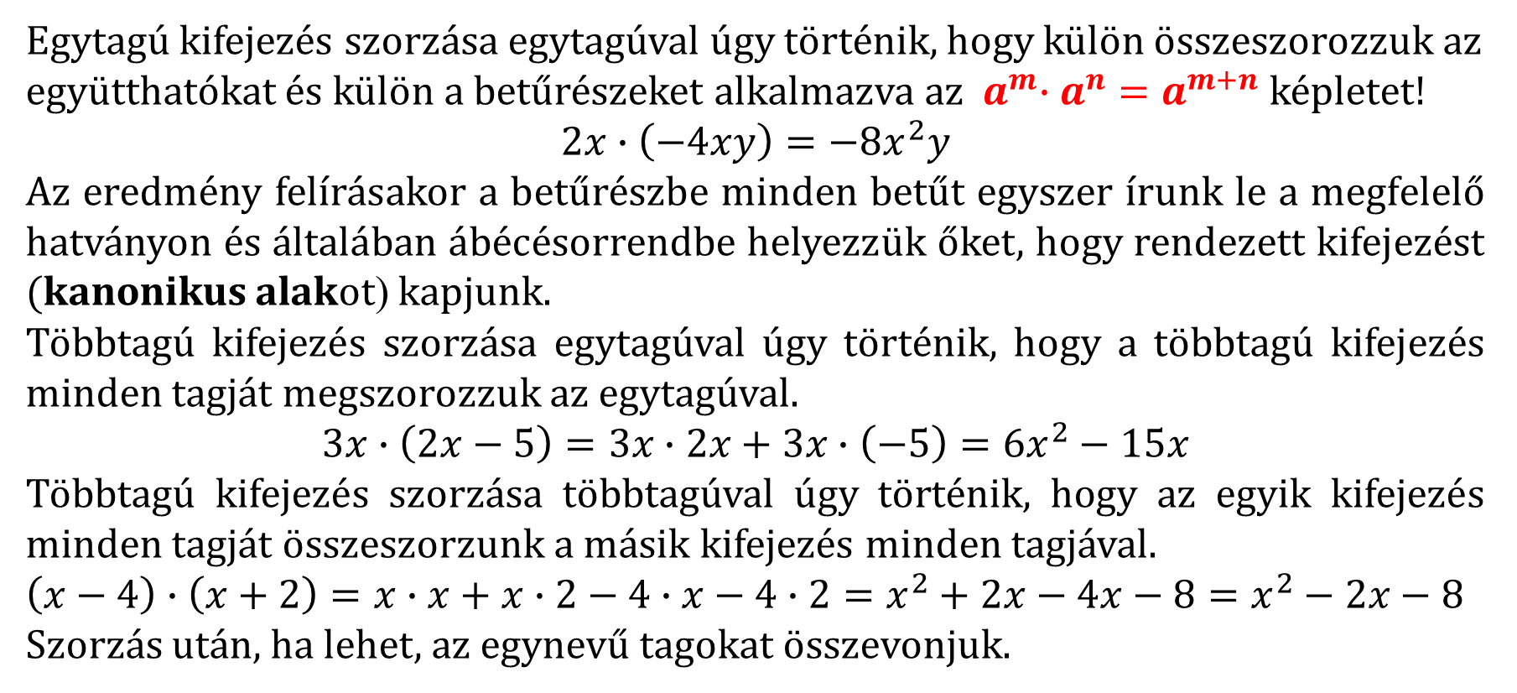
Szorzás
Egytagú kifejezés szorzása egytagúval úgy történik, hogy külön összeszorozzuk az együtthatókat és külön a betűrészeket alkalmazva az${ a}^{m}∙a^{n}=a^{m+n}$képletet!
$$2x∙\left(−4xy\right)=−8x^{2}y$$
Az eredmény felírásakor a betűrészbe minden betűt egyszer írunk le a megfelelő hatványon és általában ábécésorrendbe helyezzük őket, hogy rendezett kifejezést $($kanonikus alakot) kapjunk.
Többtagú kifejezés szorzása egytagúval úgy történik, hogy a többtagú kifejezés minden tagját megszorozzuk az egytagúval.
$$3x∙\left(2x−5\right)=3x∙2x+3x∙\left(−5\right)=6x^{2}−15x$$
Többtagú kifejezés szorzása többtagúval úgy történik, hogy az egyik kifejezés minden tagját összeszorzunk a másik kifejezés minden tagjával.
$\left(x−4\right)∙\left(x+2\right)=x∙x+x∙2−4∙x−4∙2=x^{2}+2x−4x−8=x^{2}−2x−$ 8
Szorzás után, ha lehet, az egynevű tagokat összevonjuk.

Slide 7
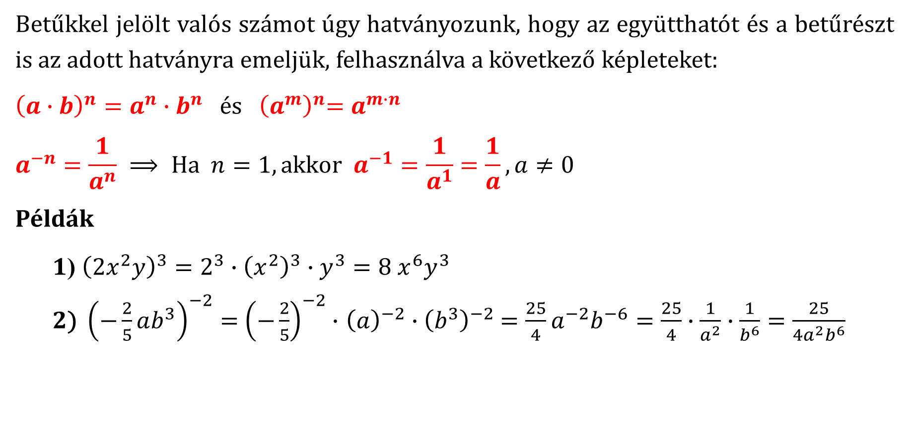
Hatványozás
Betűkkel jelölt valós számot úgy hatványozunk, hogy az együtthatót és a betűrészt is az adott hatványra emeljük, felhasználva a következő képleteket:
${\left(a∙b\right)}^{n}=a^{n}∙b^{n}$ és ${ \left(a^{m}\right)}^{n}=a^{m∙n}$
$$a^{−n}=\frac{1}{a^{n}} ⟹ Ha n=1, akkor { a}^{−1}=\frac{1}{a^{1}}=\frac{1}{a}, a≠0$$
Példák
1) ${\left(2x^{2}y\right)}^{3}=2^{3}∙{\left(x^{2}\right)}^{3}∙y^{3}=8{ x}^{6}y^{3}$
$2\text{)} {\left(−\frac{2}{5}ab^{3}\right)}^{−2}=$ ${\left(−\frac{2}{5}\right)}^{−2}∙$ ${\left(a\right)}^{−2}$ ${∙\left(b^{3}\right)}^{−2} =\frac{25}{4}a^{−2}b^{−6}=\frac{25}{4}∙\frac{1}{a^{2}}∙\frac{1}{b^{6}}=\frac{25}{4a^{2}b^{6}}$

Slide 8
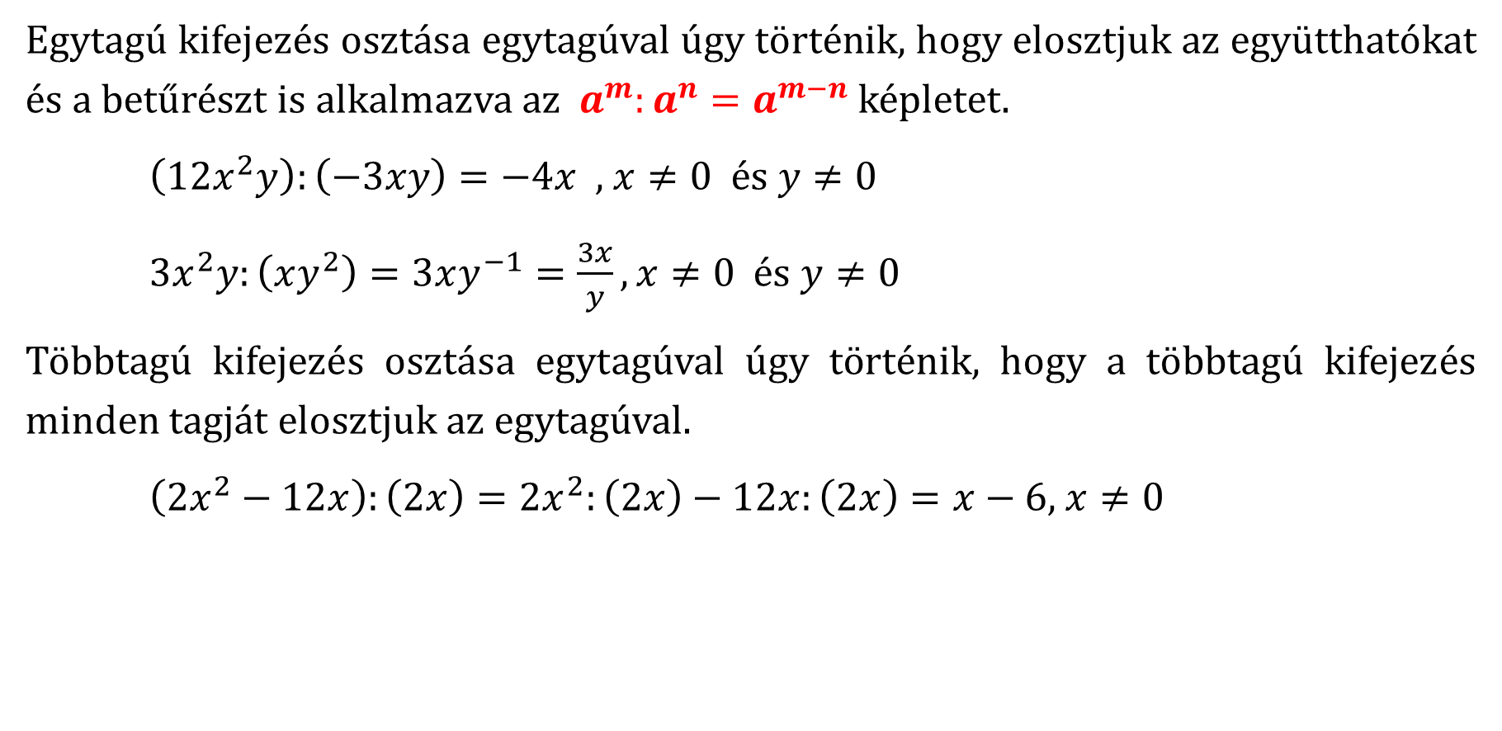
Osztás
Egytagú kifejezés osztása egytagúval úgy történik, hogy elosztjuk az együtthatókat és a betűrészt is alkalmazva az${ a}^{m}:a^{n}=a^{m−n}$képletet.
$\left(12x^{2}y\right):\left(−3xy\right)=−4x$, $x≠0$ és $y≠0$
$3x^{2}y:\left(xy^{2}\right)=3xy^{−1}=\frac{3x}{y}, x≠0$ és $y≠0$
Többtagú kifejezés osztása egytagúval úgy történik, hogy a többtagú kifejezés minden tagját elosztjuk az egytagúval.
$\left(2x^{2}−12x\right):\left(2x\right)=2x^{2}:\left(2x\right)−12x:\left(2x\right)=x−6$, $x≠0$

Slide 9
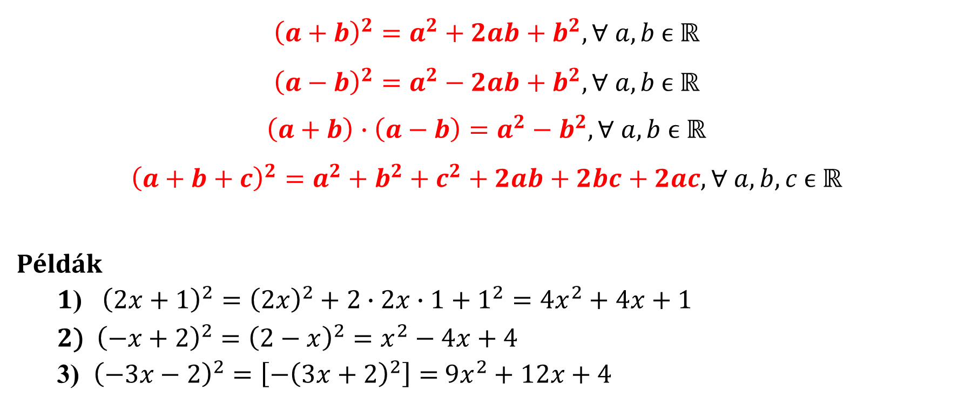
Rövidített számítási képletek
$${\left(a+b\right)}^{2}=a^{2}+2ab+b^{2}, ∀ a,b ϵ ℝ$$
$${\left(a−b\right)}^{2}=a^{2}−2ab+b^{2}, ∀ a,b ϵ ℝ$$
$\left(a+b\right)∙\left(a−b\right)=a^{2}−b^{2}, ∀ a,b$ $ϵ ℝ$
$${\left(a+b+c\right)}^{2}=a^{2}+b^{2}+c^{2}+2ab+2bc+2ac, ∀ a,b,c ϵ ℝ$$
Példák
1) ${\left(2x+1\right)}^{2}={\left(2x\right)}^{2}+2∙2x∙1+1^{2}=4x^{2}+4x+1$
$${2\text{)} \left(−x+2\right)}^{2}={\left(2−x\right)}^{2}=x^{2}−4x+4$$
3) ${\left(−3x−2\right)}^{2}=\left[−{\left(3x+2\right)}^{2}\right]=$ $9x^{2}+12x+4$

Slide 10
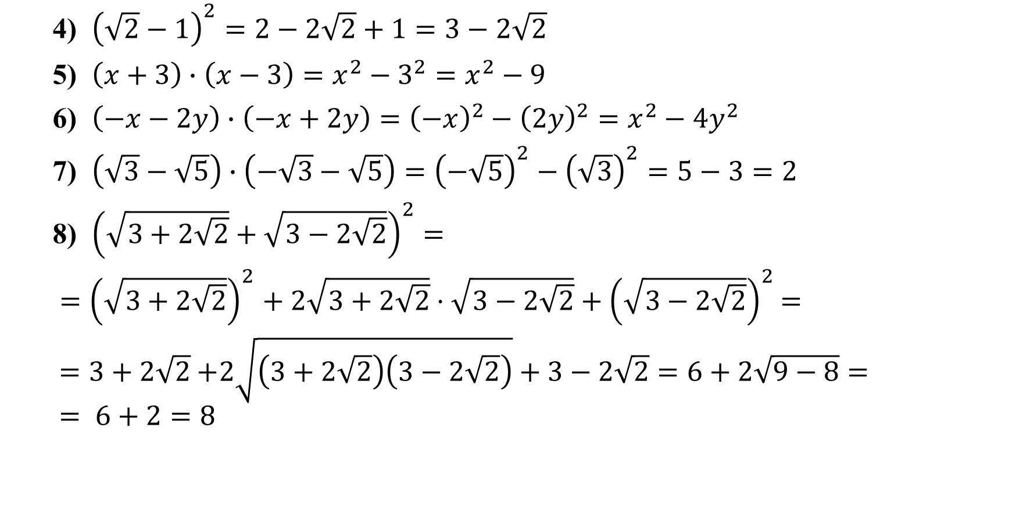
Rövidített számítási képletek
4) ${\left(\sqrt{2}−1\right)}^{2}=2−2\sqrt{2}+1=3−2\sqrt{2}$
5) $\left(x+3\right)∙\left(x−3\right)=x^{2}−3^{2}=x^{2}−9$
6) $\left(−x−2y\right)∙\left(−x+2y\right)={\left(−x\right)}^{2}−{\left(2y\right)}^{2}=x^{2}−4y^{2}$
7) $\left(\sqrt{3}−\sqrt{5}\right)∙\left(−\sqrt{3}−\sqrt{5}\right)={\left(−\sqrt{5}\right)}^{2}−{\left(\sqrt{3}\right)}^{2}=5−3=2$
8) ${\left(\sqrt{3+2\sqrt{2}}+\sqrt{3−2\sqrt{2}}\right)}^{2}=$
${=\left(\sqrt{3+2\sqrt{2}}\right)}^{2}+ 2\sqrt{3+2\sqrt{2}}·\sqrt{3−2\sqrt{2}}$ $+$ ${\left(\sqrt{3−2\sqrt{2}}\right)}^{2}$ $=$
$=3+2\sqrt{2}+$2$\sqrt{\left(3+2\sqrt{2}\right)\left(3−2\sqrt{2}\right)}+3−2\sqrt{2}=6+2\sqrt{9−8}=$
$$= 6+2=8$$

Slide 11
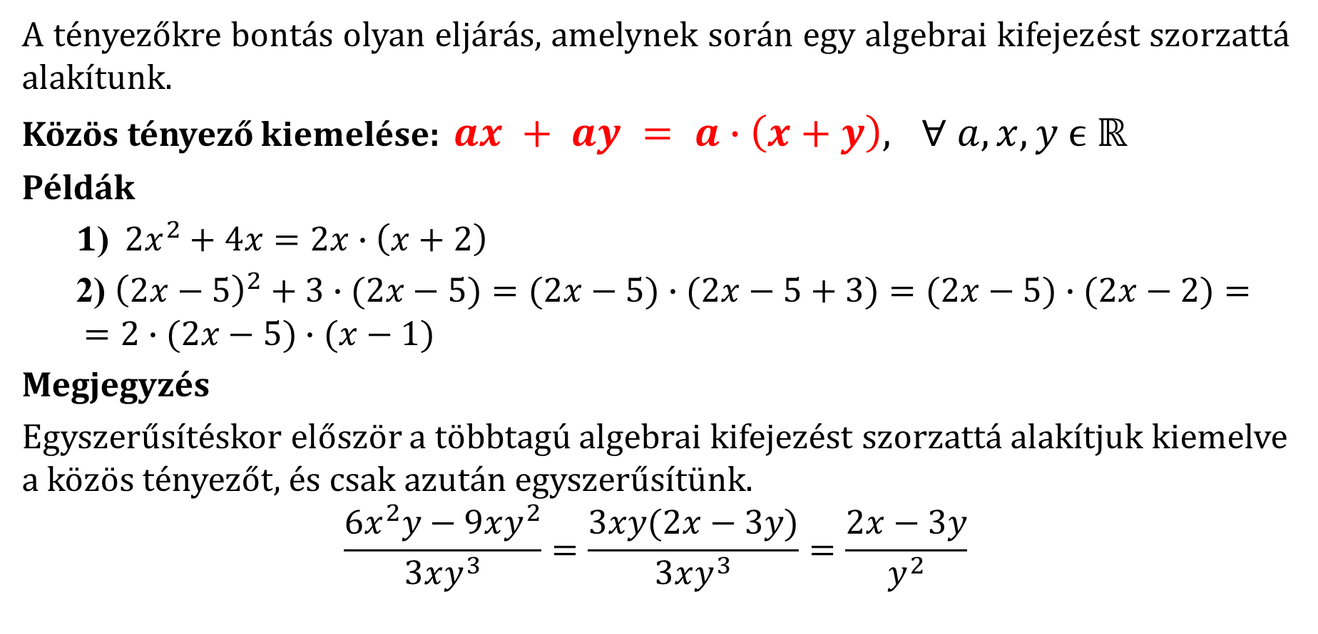
Tényezőkre bontási módszerek
A tényezőkre bontás olyan eljárás, amelynek során egy algebrai kifejezést szorzattá alakítunk.
Közös tényező kiemelése: $ax + ay = a∙\left(x+y\right), ∀ a,x,y ϵ ℝ$
Példák
1) $2x^{2}+4x=2x∙\left(x+2\right)$
2) ${\left(2x−5\right)}^{2}+3∙(2x−5)=(2x−5)∙(2x−5+3)=(2x−5)∙(2x−2)=$
$$=2∙(2x−5)∙(x−1)$$
Megjegyzés
Egyszerűsítéskor először a többtagú algebrai kifejezést szorzattá alakítjuk kiemelve a közös tényezőt, és csak azután egyszerűsítünk.
$$\frac{6x^{2}y−9xy^{2}}{3xy^{3}}=\frac{3xy(2x−3y)}{3xy^{3}}=\frac{2x−3y}{y^{2}}$$

Slide 12
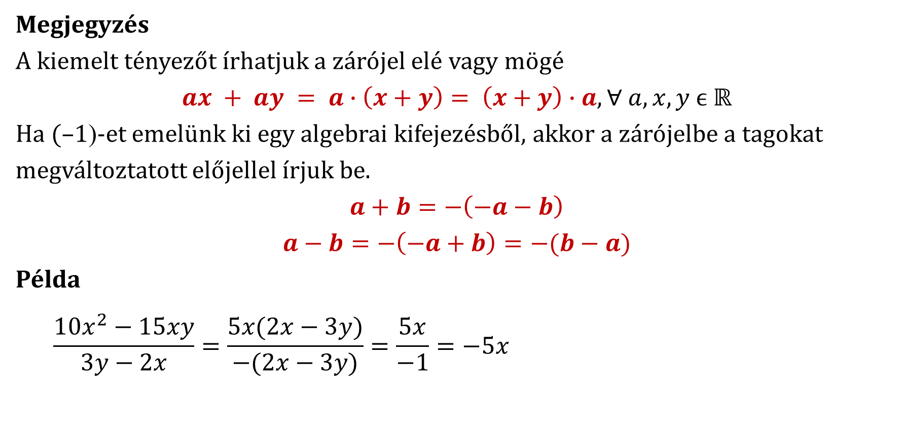
Tényezőkre bontási módszerek
Megjegyzés
A kiemelt tényezőt írhatjuk a zárójel elé vagy mögé
$$ax + ay = a∙\left(x+y\right)= \left(x+y\right)∙a, ∀ a,x,y ϵ ℝ$$
Ha $(–$1)-et emelünk ki egy algebrai kifejezésből, akkor a zárójelbe a tagokat megváltoztatott előjellel írjuk be.
$$a+b=−\left(−a−b\right)$$
$$a−b=−\left(−a+b\right)=−(b−a)$$
Példa
$$\frac{10x^{2}−15xy}{3y−2x}=\frac{5x(2x−3y)}{−(2x−3y)}=\frac{5x}{−1}=−5x$$

Slide 13
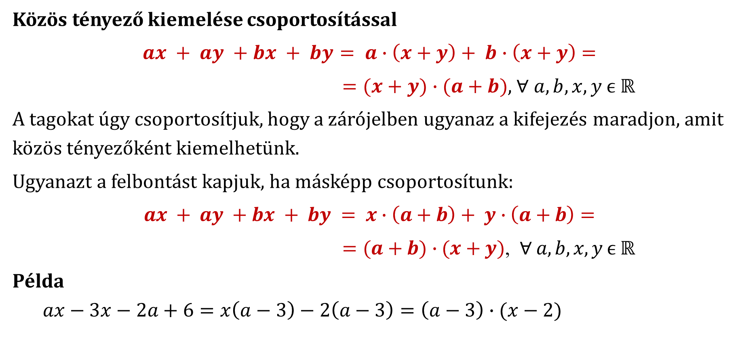
Tényezőkre bontási módszerek
Közös tényező kiemelése csoportosítással
  $ax + ay +bx + by= a∙\left(x+y\right)+ b∙\left(x+y\right)$ $=$
  $=(x+y)∙(a+b)$, $∀ a,b,x,y ϵ ℝ$
A tagokat úgy csoportosítjuk, hogy a zárójelben ugyanaz a kifejezés maradjon, amit közös tényezőként kiemelhetünk.
Ugyanazt a felbontást kapjuk, ha másképp csoportosítunk:
$ax + ay +bx + by = x∙\left(a+b\right)+ y∙\left(a+b\right)$ $=$
$=(a+b)∙(x+y)$, $∀ a,b,x,y ϵ ℝ$
Példa
$$ax−3x−2a+6=x\left(a−3\right)−2\left(a−3\right)=\left(a−3\right)∙(x−2)$$

Slide 14
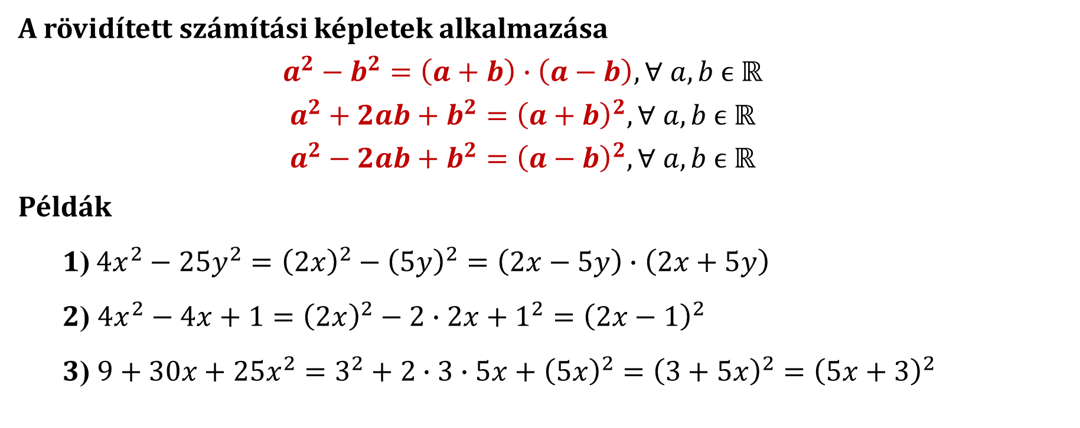
Tényezőkre bontási módszerek
A rövidített számítási képletek alkalmazása
  $$a^{2}−b^{2}=\left(a+b\right)∙\left(a−b\right),∀ a,b ϵ ℝ$$
  $${a^{2}+2ab+b^{2}=\left(a+b\right)}^{2},∀ a,b ϵ ℝ$$
  $${a^{2}−2ab+b^{2}=\left(a−b\right)}^{2},∀ a,b ϵ ℝ$$
  Példák
1) $4x^{2}−25y^{2}={\left(2x\right)}^{2}−{\left(5y\right)}^{2}=\left(2x−5y\right)∙\left(2x+5y\right)$
2) 4$x^{2}−4x+1={\left(2x\right)}^{2}−2∙2x+1^{2}={\left(2x−1\right)}^{2}$
3) $9+30x+\text{25}x^{2}=3^{2}+2∙3∙5x+{\left(5x\right)}^{2}={\left(3+5x\right)}^{2}={\left(5x+3\right)}^{2}$

Slide 15
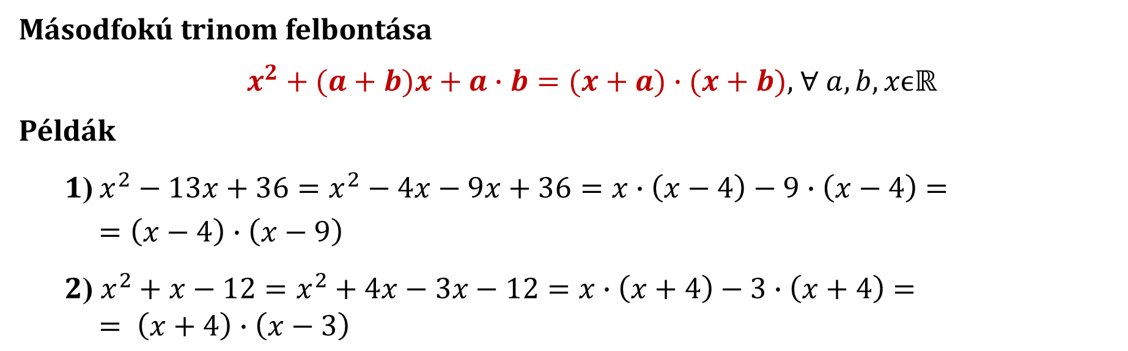
Tényezőkre bontási módszerek
Másodfokú trinom felbontása
  $x^{2}+(a+b)x+a∙b=(x+a)∙(x+b)$, $∀ a,b,xϵℝ$
  Példák
1) $x^{2}−13x+36=x^{2}−4x−9x+36=x∙\left(x−4\right)−9∙\left(x−4\right)$ $=$
$$=\left(x−4\right)∙\left(x−9\right)$$
2) $x^{2}+x−12=x^{2}+4x−3x−12=x∙\left(x+4\right)−3∙\left(x+4\right)$ $=$
$$= \left(x+4\right)∙\left(x−3\right)$$

Slide 16
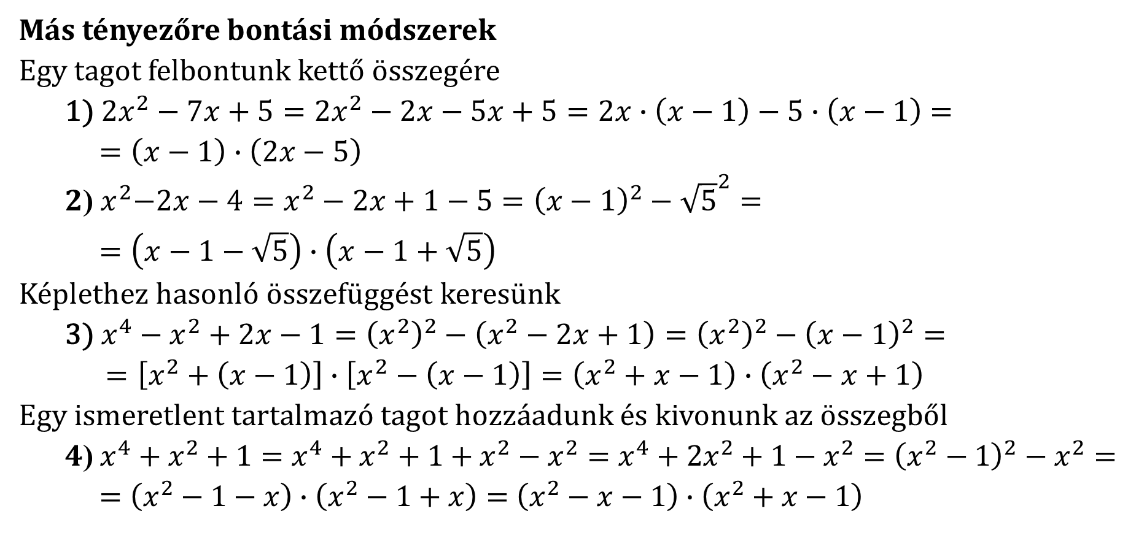
Tényezőkre bontási módszerek
Más tényezőre bontási módszerek
Egy tagot felbontunk kettő összegére
${\text{1}\text{)} 2x}^{2}−7x+5={2x}^{2}−2x−5x+5=2x∙\left(x−1\right)−5∙\left(x−1\right)$ $=$
$$=\left(x−1\right)∙\left(2x−5\right)$$
2)${ x}^{2}−2x−4=x^{2}−2x+1−5={\left(x−1\right)}^{2}−{\sqrt{5}}^{2}=$
$$=\left(x−1−\sqrt{5}\right)∙\left(x−1+\sqrt{5}\right)$$
Képlethez hasonló összefüggést keresünk
$${\text{3}\text{)} x}^{4}−x^{2}+2x−1={\left(x^{2}\right)}^{2}−\left(x^{2}−2x+1\right)={\left(x^{2}\right)}^{2}−{\left(x−1\right)}^{2}=$$
$$=\left[x^{2}+\left(x−1\right)\right]∙\left[x^{2}−\left(x−1\right)\right]=\left(x^{2}+x−1\right)∙\left(x^{2}−x+1\right)$$
Egy ismeretlent tartalmazó tagot hozzáadunk és kivonunk az összegből
4) $x^{4}+x^{2}+1=x^{4}+x^{2}+1+x^{2}−x^{2}=x^{4}+{2x}^{2}+1−x^{2}={\left(x^{2}−1\right)}^{2}−x^{2}=$
$=\left(x^{2}−1−x\right)∙\left(x^{2}−1+x\right)=$ $\left(x^{2}−x−1\right)∙\left(x^{2}+x−1\right)$

Slide 17
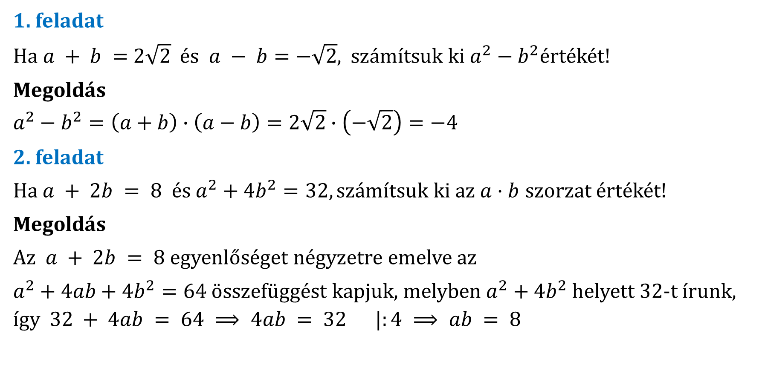
Megoldott feladatok
1. feladat
Ha $a + b =$ 2$\sqrt{2}$ és $a − b=−\sqrt{2}$, számítsuk ki $a^{2}−b^{2}$értékét!
Megoldás
$$a^{2}−b^{2}=\left(a+b\right)∙\left(a−b\right)=2\sqrt{2}∙\left(−\sqrt{2}\right)=−4$$
2. feladat
Ha$a + 2b = 8 és a^{2}+4b^{2}=32, számítsuk ki az a·b$ szorzat értékét!
Megoldás
Az $a + 2b = 8$egyenlőséget négyzetre emelve az
$a^{2}+4ab+4b^{2}=64$összefüggést kapjuk, melyben $a^{2}+4b^{2}$ helyett 32-t írunk, így $32 + 4ab = 64 ⟹ 4ab = 32 |:4 ⟹ ab = 8$

Slide 18
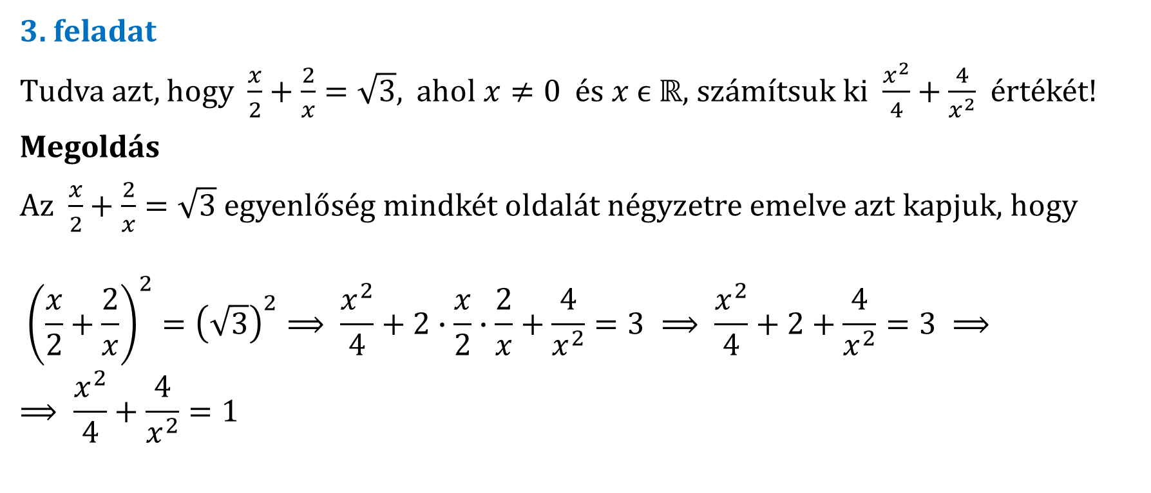
Megoldott feladatok
3. feladat
Tudva azt, hogy $\frac{x}{2}+\frac{2}{x}=\sqrt{3},$ ahol $x≠0$ és $x ϵ ℝ$, számítsuk ki $\frac{x^{2}}{4}+\frac{4}{x^{2}}$ értékét!
Megoldás
Az $\frac{x}{2}+\frac{2}{x}=\sqrt{3}$ egyenlőség mindkét oldalát négyzetre emelve azt kapjuk, hogy
$${\left(\frac{x}{2}+\frac{2}{x}\right)}^{2}={\left(\sqrt{3}\right)}^{2}⟹ \frac{x^{2}}{4}+2∙\frac{x}{2}∙\frac{2}{x}+\frac{4}{x^{2}}=3 ⟹ \frac{x^{2}}{4}+2+\frac{4}{x^{2}}=3 ⟹$$
$$⟹ \frac{x^{2}}{4}+\frac{4}{x^{2}}=1$$

Slide 19
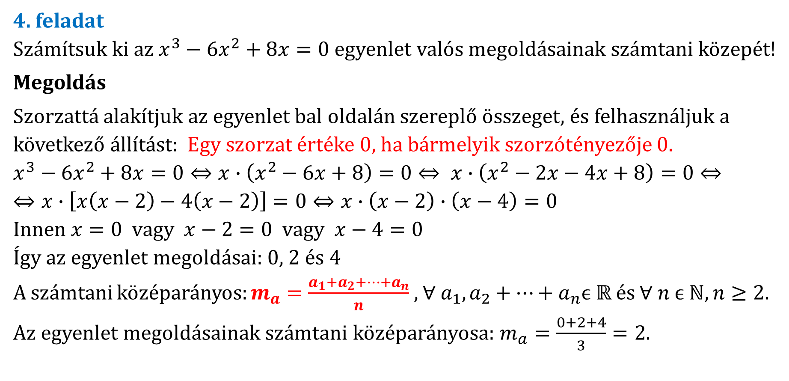
Megoldott feladatok
4. feladat
Számítsuk ki az $x^{3}−6x^{2}+8x=0$egyenlet valós megoldásainak számtani közepét!
Megoldás
Szorzattá alakítjuk az egyenlet bal oldalán szereplő összeget, és felhasználjuk a következő állítást: Egy szorzat értéke 0, ha bármelyik szorzótényezője 0.
$$x^{3}−6x^{2}+8x=0⇔x∙\left(x^{2}−6x+8\right)=0⇔ x∙\left(x^{2}−2x−4x+8\right)=0⇔$$
$$⇔x∙\left[x\left(x−2\right)−4\left(x−2\right)\right]=0⇔x∙\left(x−2\right)∙\left(x−4\right)=0$$
Innen $x=0 vagy x−2=0 vagy x−4=0$
Így az egyenlet megoldásai: 0, 2 és 4
A számtani középarányos: $m_{a}=\frac{a_{1}+a_{2}+…+a_{n}}{n}$ , $∀{ a}_{1},a_{2}+…+a_{n}ϵ ℝ$ és $∀ n ϵ ℕ,$ $n≥2.$
Az egyenlet megoldásainak számtani középarányosa: $m_{a}=\frac{0+2+4}{3}=2$.

Slide 20
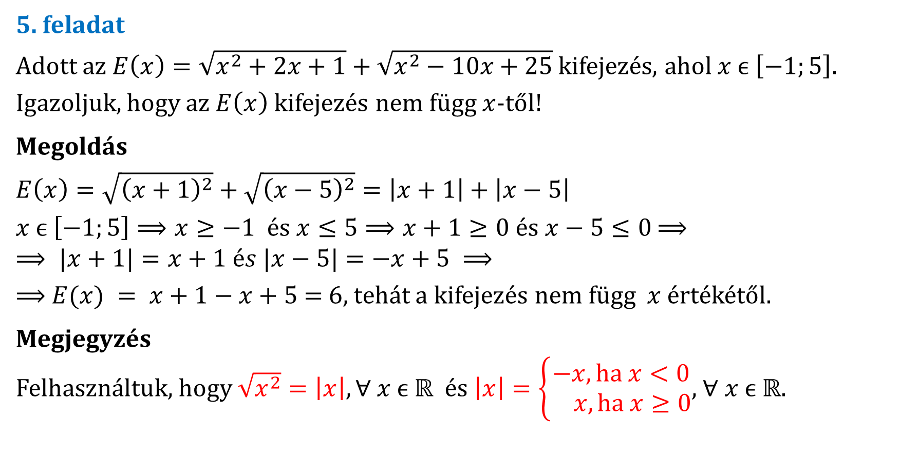
Megoldott feladatok
5. feladat
Adott az $E\left(x\right)=\sqrt{x^{2}+2x+1}+\sqrt{x^{2}−10x+25}$ kifejezés, ahol $x ϵ \left[−1;5\right].$
Igazoljuk, hogy az $E\left(x\right)$ kifejezés nem függ $x$-től!
Megoldás
$$E\left(x\right)=\sqrt{{\left(x+1\right)}^{2}}+\sqrt{{\left(x−5\right)}^{2}}=\left|x+1\right|+\left|x−5\right|$$
$x ϵ \left[−1;5\right]⟹x≥−1$ és $x≤5⟹x+1≥0$ és $x−5≤0$ $⟹$
$$⟹ |x+1|=x+1 és |x−5|=−x+5 ⟹$$
$⟹$ $E(x) = x+1−x+5$ $=$6, tehát a kifejezés nem függ $x$ értékétől.
Megjegyzés
Felhasználtuk, hogy $\sqrt{x^{2}}=\left|x\right|, ∀ x ϵ ℝ$ és $\left|x\right|=\left\{\begin{matrix}−x, ha x<0 \\ x, ha x≥0\end{matrix}\right.$, $∀ x ϵ ℝ.$

Slide 21
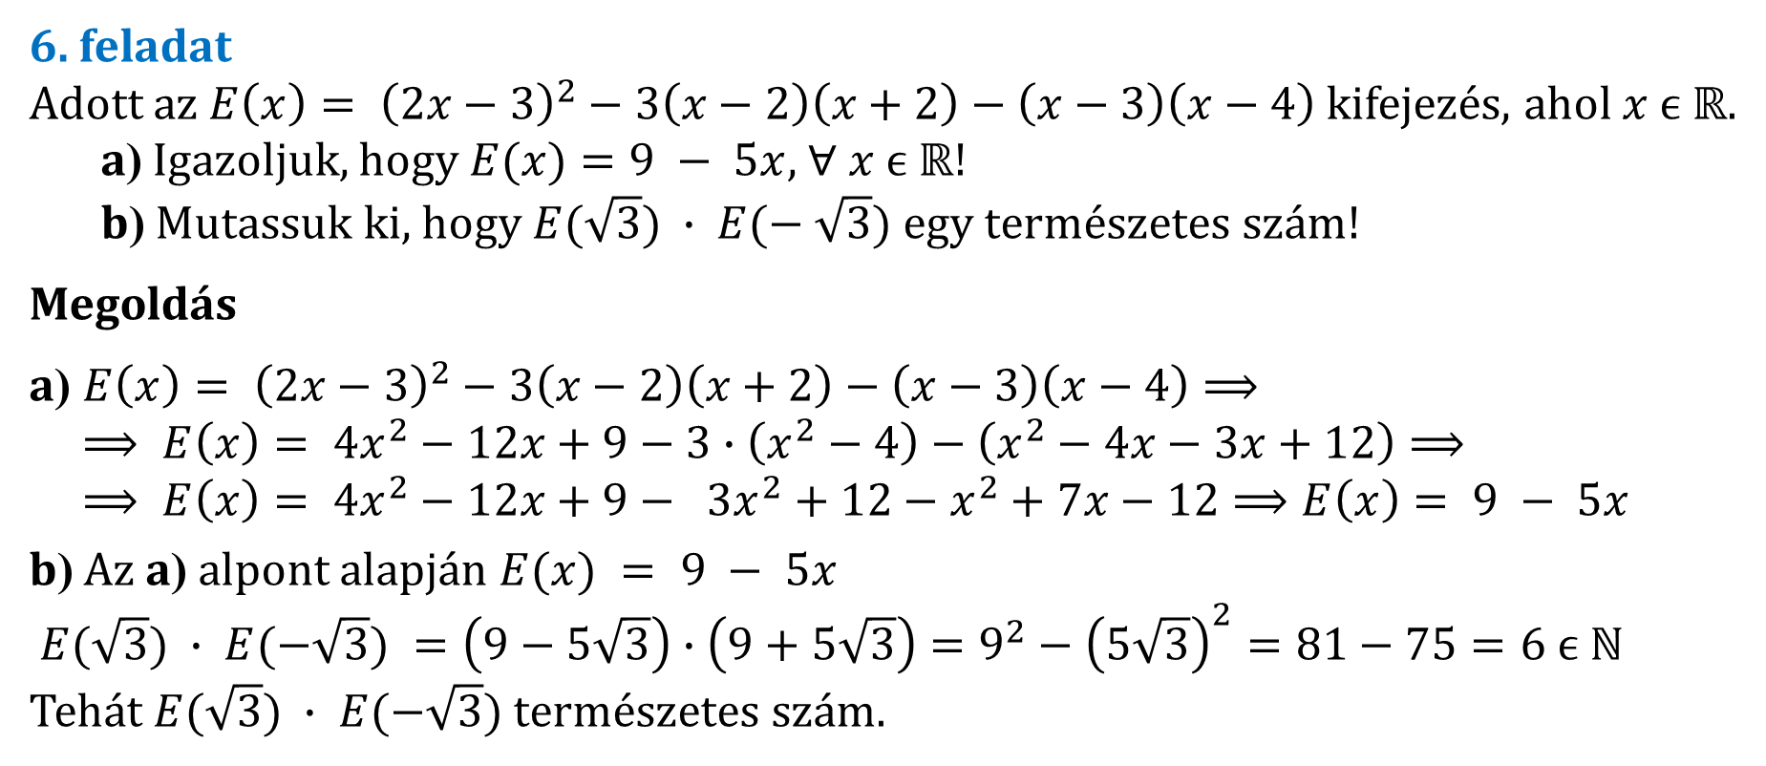
Megoldott feladatok
6. feladat
Adott az $E\left(x\right)= {\left(2x−3\right)}^{2}−3\left(x−2\right)\left(x+2\right)−\left(x−3\right)\left(x−4\right)$ kifejezés, ahol $x ϵ ℝ$.
a) Igazoljuk, hogy $E(x)=9 − 5x$, $∀ x ϵ ℝ$!
b) Mutassuk ki, hogy $E(\sqrt{3}) ∙ E(− \sqrt{3})$egy természetes szám!
Megoldás
a) $E\left(x\right)= {\left(2x−3\right)}^{2}−3\left(x−2\right)\left(x+2\right)−\left(x−3\right)\left(x−4\right)⟹$
$$⟹ E\left(x\right)= {4x}^{2}−12x+9−3∙\left(x^{2}−4\right)−\left(x^{2}−4x−3x+12\right)⟹$$
$$⟹ E\left(x\right)= {4x}^{2}−12x+9− 3x^{2}+12−x^{2}+7x−12⟹E\left(x\right)= 9 − 5x$$
b) Az a) alpont alapján $E(x) = 9 − 5x$
$E(\sqrt{3}) ∙ E(−\sqrt{3}) =\left(9−5\sqrt{3}\right)∙\left(9+5\sqrt{3}\right)=9^{2}−{\left(5\sqrt{3}\right)}^{2}=81−75=6 ϵ ℕ$
Tehát $E(\sqrt{3}) ∙ E(−\sqrt{3})$ természetes szám.

Slide 22



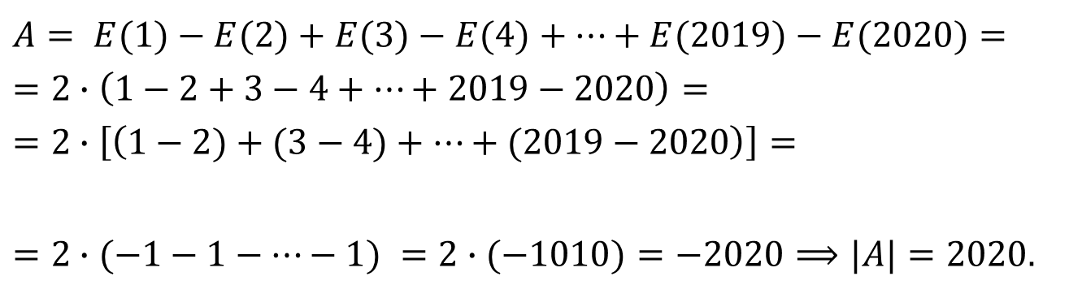
Megoldott feladatok
7. feladat
Adott az $E\left(x\right)={2∙\left(x+3\right)}^{2}−3\left(x−1\right)\left(x+3\right)+{\left(x−2\right)}^{2}−31$ kifejezés, ahol $x ϵ ℝ.$ Számítsuk ki $\left|A\right|\text{−}t, ahol A=E(1)−E(2)+E(3)−E(4)+…−E(2020)$ és $\left|A\right| az A valós szám abszolút értékét jelöli.$
Megoldás
$$E\left(x\right)=2\left(x^{2}+6x+9\right)−3\left(x^{2}+3x−x−3\right)+x^{2}−4x+4−31=$$
$$=2x^{2}+12x+18−3x^{2}−6x+9+x^{2}−4x−27=2x$$
$$E\left(1\right)=2∙1$$
$$E\left(2\right)=2∙2$$
$$E\left(3\right)=2∙3$$
$$E\left(4\right)=2∙4$$
$$∙∙∙$$
$$A= E(1)−E(2)+E(3)−E(4)+…+E(2019)−E(2020)=$$
$$=2∙\left(1−2+3−4+…+2019−2020\right)=$$
$$=2∙\left[\left(1−2)+(3−4)+…+(2019−2020\right)\right]=$$
$$=2∙(−1−1−…−1) =2∙(−1010)=−2020⟹|A|=2020.$$
$$⟹$$
$2020 számból 1010 pár lesz és mindegyik párban levő különbség értéke –$1
$$E\left(2020\right)=2∙2020$$

Slide 23
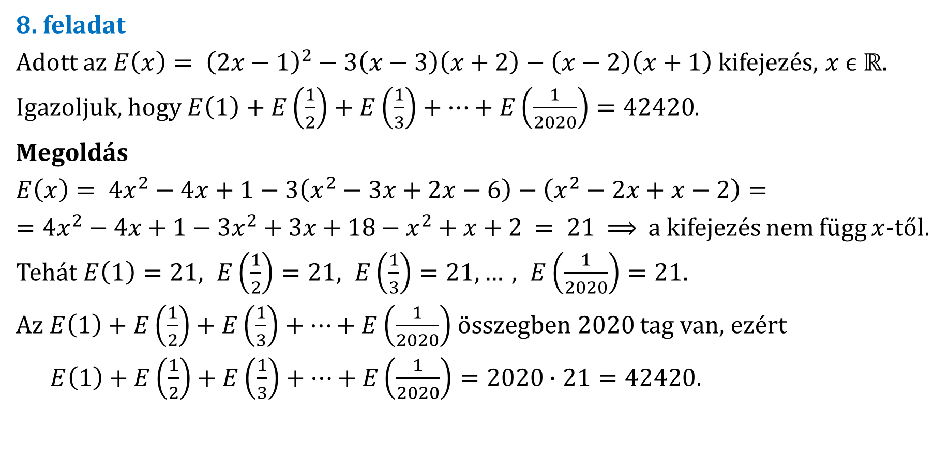
Megoldott feladatok
8. feladat
Adott az $E\left(x\right)= {\left(2x−1\right)}^{2}−3\left(x−3\right)\left(x+2\right)−\left(x−2\right)\left(x+1\right)$ kifejezés, $x ϵ ℝ.$
Igazoljuk, hogy $E\left(1\right)+E\left(\frac{1}{2}\right)+E\left(\frac{1}{3}\right)+…+E\left(\frac{1}{2020}\right)=42420$.
Megoldás
$$E\left(x\right)= 4x^{2}−4x+1−3\left(x^{2}−3x+2x−6\right)−\left(x^{2}−2x+x−2\right)=$$
$=4x^{2}−4x+1−3x^{2}+3x+18−x^{2}+x+2 = 21 ⟹$a kifejezés nem függ $x$-től.
Tehát $E\left(1\right)=21, E\left(\frac{1}{2}\right)=21, E\left(\frac{1}{3}\right)=21, …, E\left(\frac{1}{2020}\right)=21.$
$Az E\left(1\right)+E\left(\frac{1}{2}\right)+E\left(\frac{1}{3}\right)+…+E\left(\frac{1}{2020}\right)$ összegben 2020 tag van, ezért
$E\left(1\right)+E\left(\frac{1}{2}\right)+E\left(\frac{1}{3}\right)+…+E\left(\frac{1}{2020}\right)=2020∙21=42420.$

Slide 24
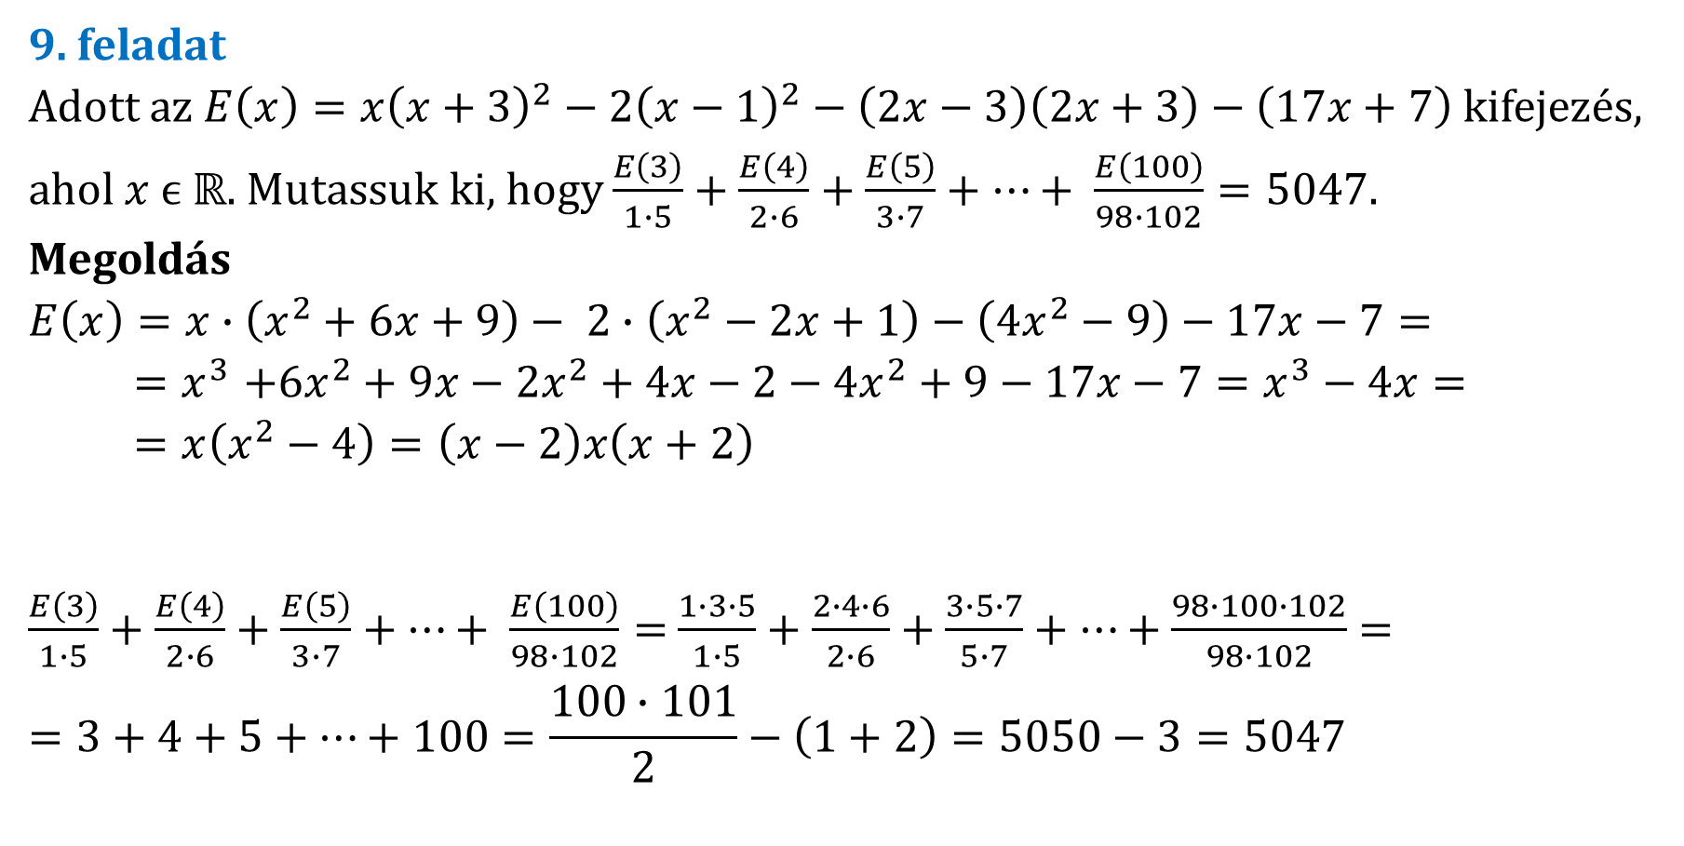

Megoldott feladatok
9. feladat
Adott az $E\left(x\right)=x{\left(x+3\right)}^{2}−2{\left(x−1\right)}^{2}−\left(2x−3\right)\left(2x+3\right)−\left(17x+7\right)$ kifejezés, ahol $x ϵ ℝ.$Mutassuk ki, hogy $\frac{E\left(3\right)}{1∙5}+\frac{E\left(4\right)}{2∙6}+\frac{E\left(5\right)}{3∙7}+…+ \frac{E\left(100\right)}{98∙102}=5047.$
Megoldás
$$E\left(x\right)=x∙\left(x^{2}+6x+9\right)− 2∙\left(x^{2}−2x+1\right)−\left(4x^{2}−9\right)−17x−7=$$
$${=x}^{3}+6x^{2}+9x−2x^{2}+4x−2−4x^{2}+9−17x−7=x^{3}−4x=$$
$$=x\left(x^{2}−4\right)=\left(x−2\right)x\left(x+2\right)$$
$\frac{E\left(3\right)}{1∙5}+\frac{E\left(4\right)}{2∙6}+\frac{E\left(5\right)}{3∙7}+…+ \frac{E\left(100\right)}{98∙102}=$ $\frac{1∙3∙5}{1∙5}+\frac{2∙4∙6}{2∙6}+\frac{3∙5∙7}{5∙7}+…+\frac{98∙100∙102}{98∙102}$ $=$
$$=3+4+5+…+100=\frac{100∙101}{2}−\left(1+2\right)=5050−3=5047$$
mivel $E\left(x\right)=\left(x−2\right)x\left(x+2\right)$

Slide 25
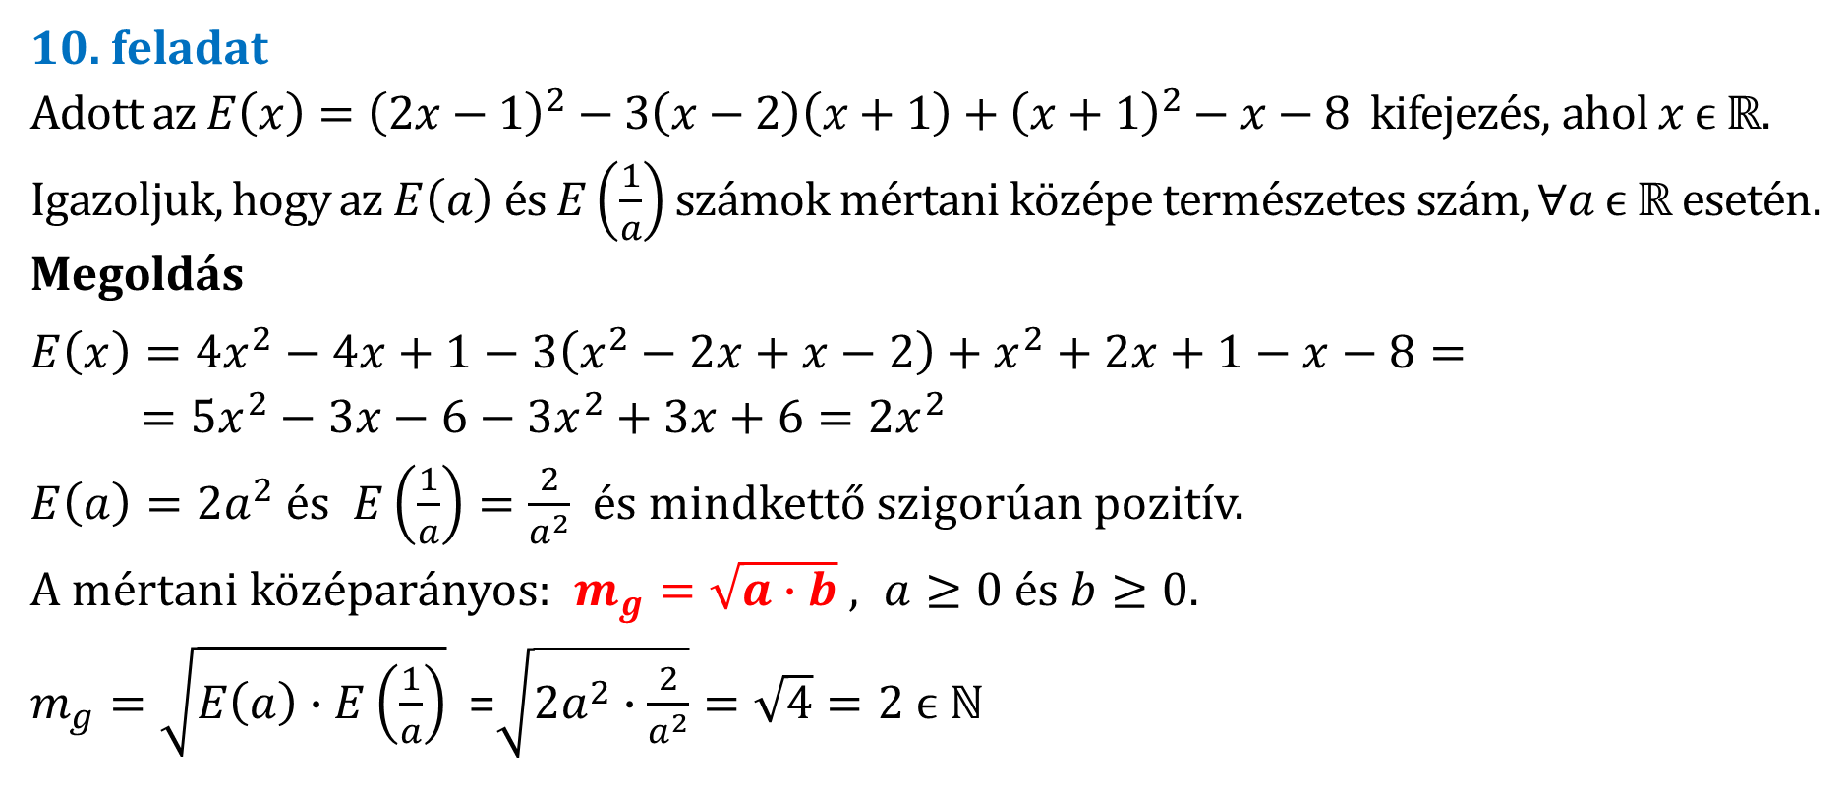
Megoldott feladatok
10. feladat
Adott az $E\left(x\right)={\left(2x−1\right)}^{2}−3\left(x−2\right)\left(x+1\right)+{\left(x+1\right)}^{2}−x−8$kifejezés, ahol $x ϵ ℝ.$
Igazoljuk, hogy az $E\left(a\right) és E\left(\frac{1}{a}\right)számok mértani középe természetes szám, ∀a ϵ ℝ esetén.$
Megoldás
$$E\left(x\right)={4x}^{2}−4x+1−3\left(x^{2}−2x+x−2\right)+x^{2}+2x+1−x−8=$$
$$=5x^{2}−3x−6−3x^{2}+3x+6=2x^{2}$$
$E\left(a\right)=2a^{2} és E\left(\frac{1}{a}\right)=\frac{2}{a^{2}}$ és mindkettő szigorúan pozitív.
A mértani középarányos: $m_{g}=\sqrt{a∙b} , a≥0 és b≥0.$
$m_{g}=\sqrt{E\left(a\right)∙E\left(\frac{1}{a}\right)}$ =$\sqrt{2a^{2}∙\frac{2}{a^{2}}}=\sqrt{4}=2 ϵ ℕ$

Slide 26
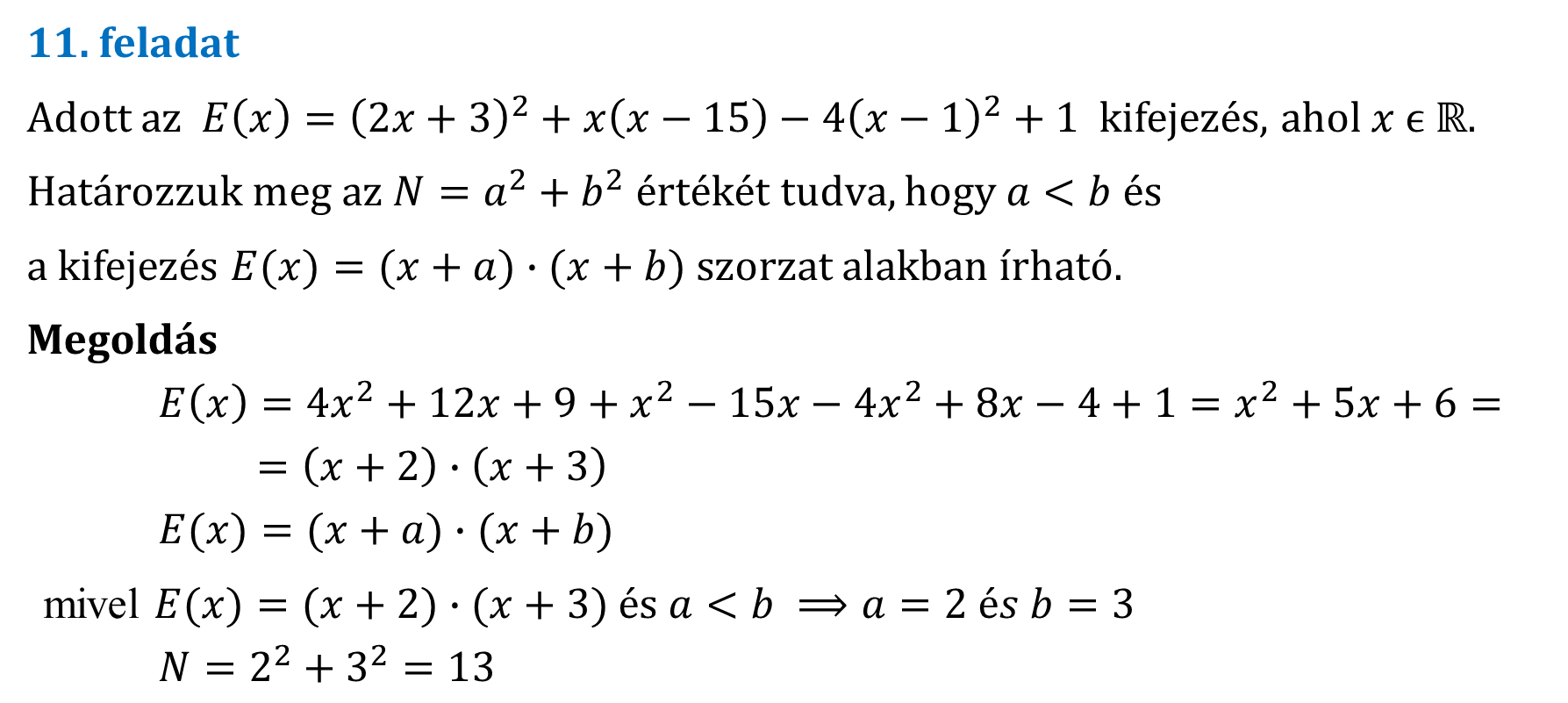
Megoldott feladatok
11. feladat
Adott az $E\left(x\right)={\left(2x+3\right)}^{2}+x\left(x−15\right)−4{\left(x−1\right)}^{2}+1$kifejezés, ahol $x ϵ ℝ.$
Határozzuk meg az $N=a^{2}+b^{2} értékét tudva, hogy a<b és$
a kifejezés $E(x)=(x+a)∙(x+b)$ szorzat alakban írható.
Megoldás
$$E\left(x\right)={4x}^{2}+12x+9+x^{2}−15x−{4x}^{2}+8x−4+1=x^{2}+5x+6=$$
$$=\left(x+2\right)∙\left(x+3\right)$$
$$E(x)=(x+a)∙(x+b)$$
mivel $E(x)=(x+2)∙(x+3)$ és $a<b ⟹a=2 és b=3$
$$N=2^{2}+3^{2}=13$$

Slide 27
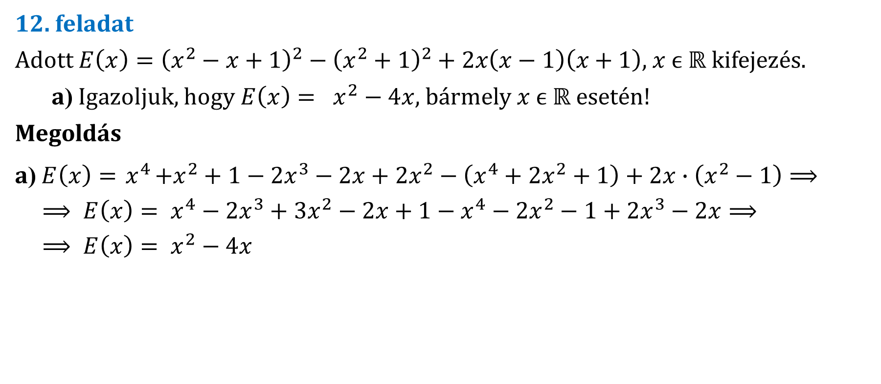
Megoldott feladatok
12. feladat
Adott $E\left(x\right)={\left(x^{2}−x+1\right)}^{2}−{\left(x^{2}+1\right)}^{2}+2x\left(x−1\right)\left(x+1\right)$, $x ϵ ℝ$ kifejezés.
a) Igazoljuk, hogy $E\left(x\right)= x^{2}−4x$, bármely $x ϵ ℝ$ esetén!
Megoldás
a) $E\left(x\right)={ x}^{4}+x^{2}+1−2x^{3}−2x+2x^{2}−\left(x^{4}+{2x}^{2}+1\right)+2x∙\left(x^{2}−1\right)⟹$
$$⟹ E\left(x\right)= x^{4}−2x^{3}+3x^{2}−2x+1−x^{4}−{2x}^{2}−1+2x^{3}−2x⟹$$
$$⟹ E\left(x\right)= x^{2}−4x$$

Slide 28
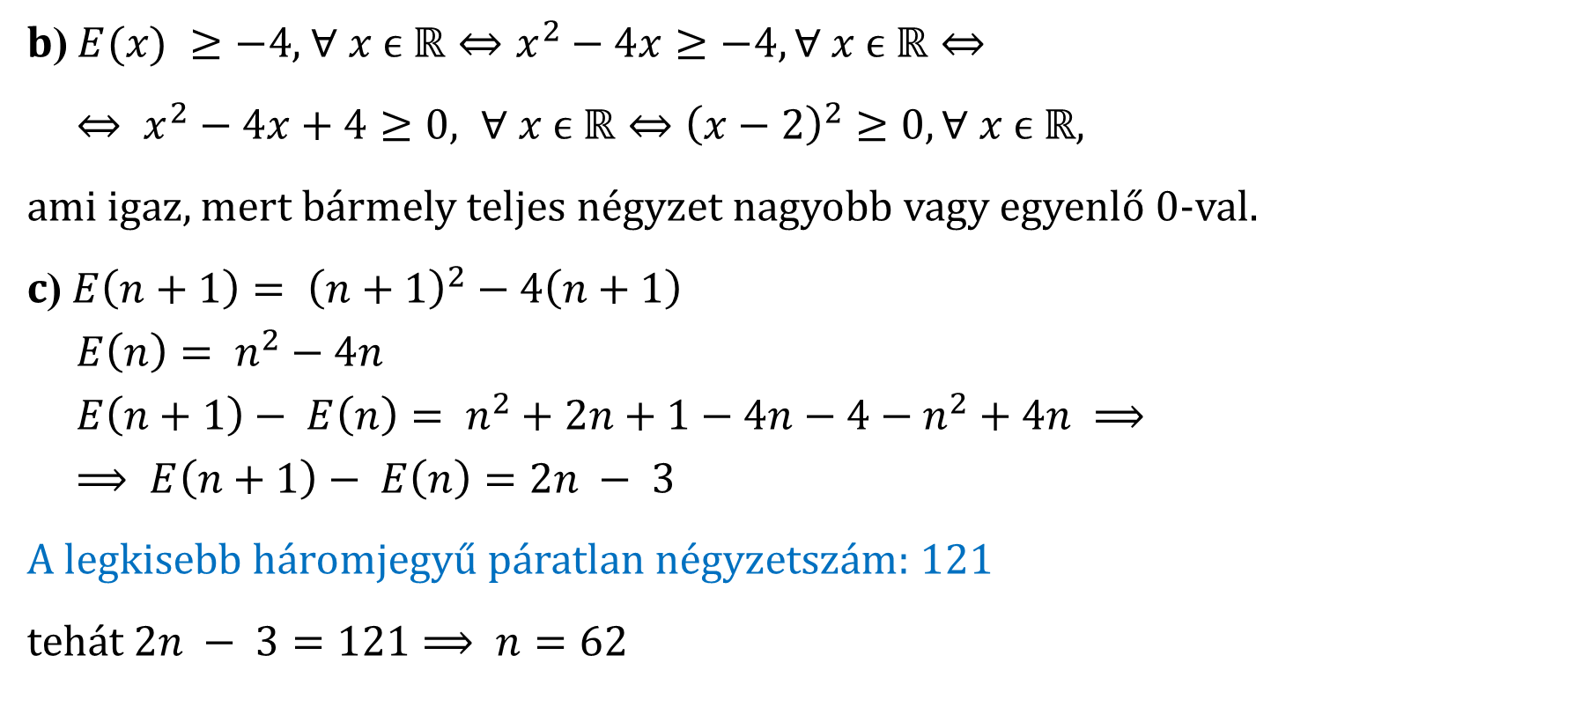
Megoldott feladatok
b) $E(x) ≥−4$, $∀$ $x$ $ϵ ℝ⇔x^{2}−4x≥−4, ∀ x ϵ ℝ⇔$
$⇔ x^{2}−4x+4≥0, ∀ x ϵ ℝ⇔{\left(x−2\right)}^{2}≥0, ∀ x ϵ ℝ$,
ami igaz, mert bármely teljes négyzet nagyobb vagy egyenlő 0-val.
c) $E\left(n+1\right)= {\left(n+1\right)}^{2}−4\left(n+1\right)$
$$E\left(n\right)= n^{2}−4n$$
$$E\left(n+1\right)− E\left(n\right)= n^{2}+2n+1−4n−4−n^{2}+4n ⟹$$
$$⟹ E\left(n+1\right)− E\left(n\right)=2n − 3$$
A legkisebb háromjegyű páratlan négyzetszám: 121
tehát $2n − 3=121⟹ n=62$

Slide 29
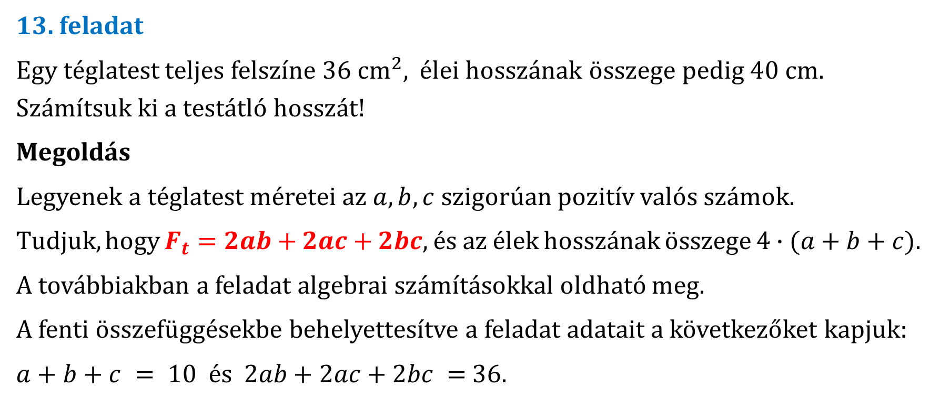
Megoldott feladatok
13. feladat
Egy téglatest teljes felszíne 36${ cm}^{2},$ élei hosszának összege pedig 40 cm. Számítsuk ki a testátló hosszát!
Megoldás
Legyenek a téglatest méretei az $a, b, c$szigorúan pozitív valós számok.
Tudjuk, hogy $F_{t}=2ab+2ac+2bc,$és az élek hosszának összege $4∙(a+b+c)$.
A továbbiakban a feladat algebrai számításokkal oldható meg.
A fenti összefüggésekbe behelyettesítve a feladat adatait a következőket kapjuk:
$a+b+c = 10 és 2ab+2ac+2bc =$36.

Slide 30
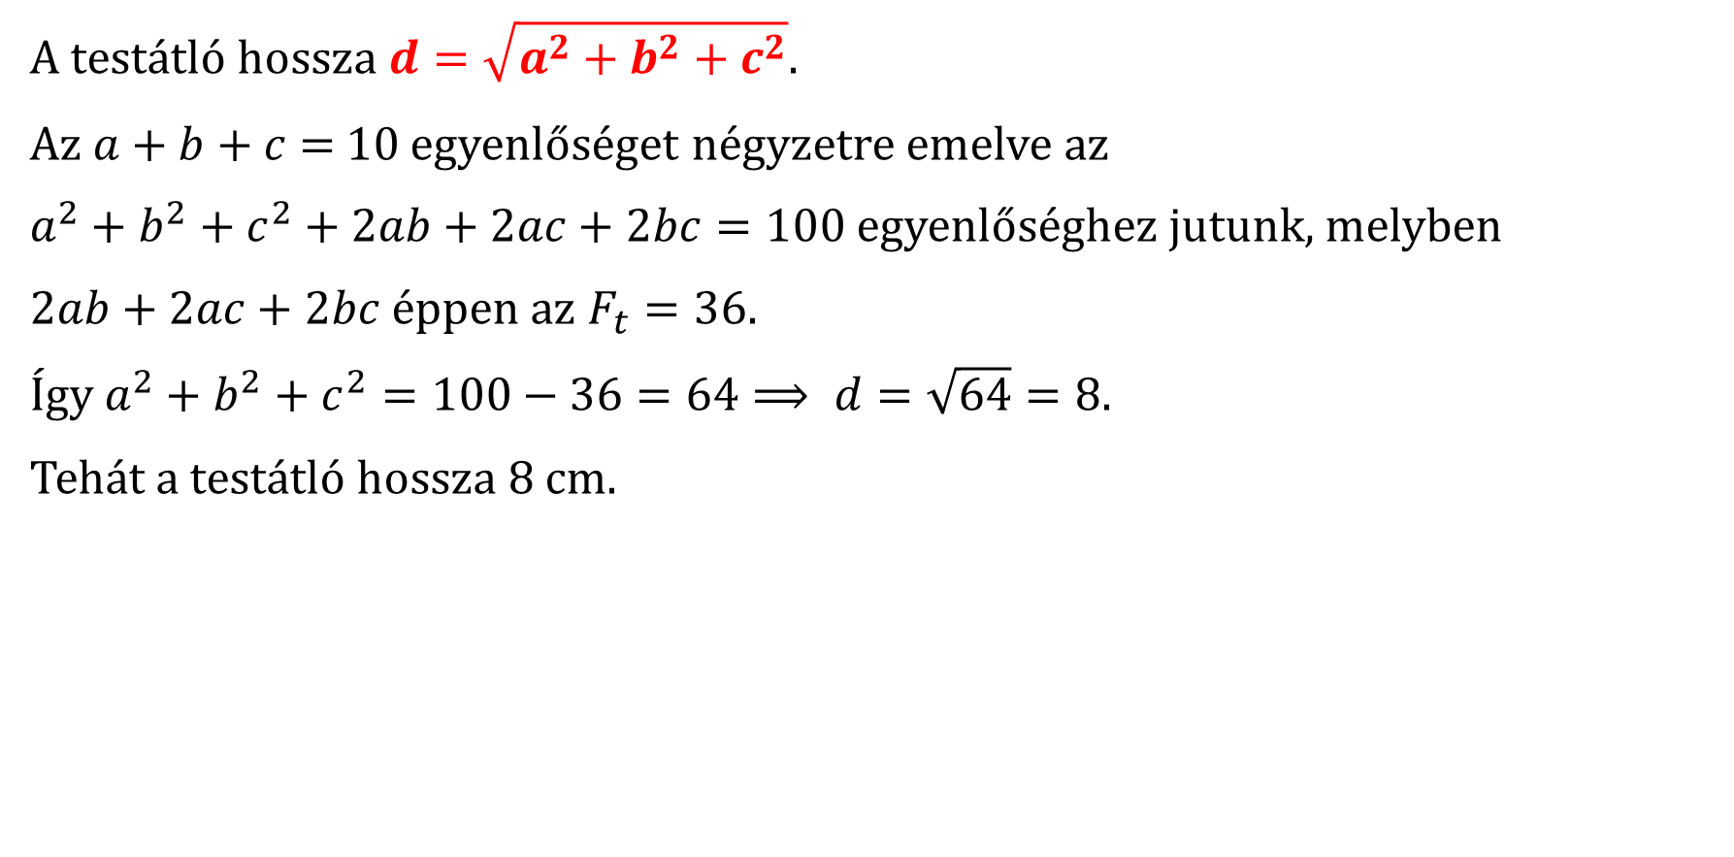
Megoldott feladatok
A testátló hossza $d=\sqrt{a^{2}+b^{2}+c^{2}}$.
Az $a+b+c$ $=$10 egyenlőséget négyzetre emelve az
$a^{2}+b^{2}+c^{2}+2ab+2ac+2bc=100$egyenlőséghez jutunk, melyben
$2ab+2ac+2bc$éppen az $F_{t}=36.$
Így $a^{2}+b^{2}+c^{2}=100−36=64⟹ d=\sqrt{64}=8$.
Tehát a testátló hossza 8 cm.

Slide 31
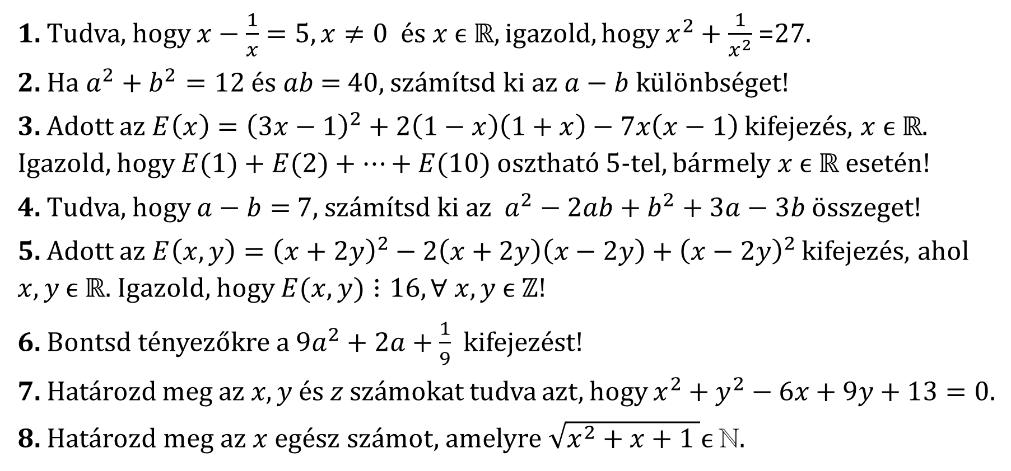
Házi feladat
1. Tudva, hogy $x−\frac{1}{x}=5, x≠0$és $x ϵ ℝ, igazold, hogy$ $x^{2}+\frac{1}{x^{2}}$ =27.
2. Ha $a^{2}+b^{2}=12$ és $ab$ $=$40, számítsd ki az $a−b$különbséget!
3. Adott az $E\left(x\right)={\left(3x−1\right)}^{2}+2\left(1−x\right)\left(1+x\right)−7x\left(x−1\right)$ kifejezés, $x ϵ ℝ$. Igazold, hogy $E(1)+E(2)+…+E(10)$osztható 5-tel, bármely $x ϵ ℝ$ esetén!
4. Tudva, hogy $a−b=$ 7, számítsd ki az $a^{2}−2ab+b^{2}+3a−3b$összeget!
5. Adott az $E\left(x,y\right)={\left(x+2y\right)}^{2}−2\left(x+2y\right)\left(x−2y\right)+{\left(x−2y\right)}^{2}$ kifejezés, ahol $x,y ϵ ℝ$. Igazold, hogy $E(x,y)⋮16, ∀$ $x,y ϵ ℤ!$
6. Bontsd tényezőkre a $9a^{2}+2a+\frac{1}{9}$ kifejezést$!$
7. Határozd meg az $x, y$és$z$számokat tudva azt, hogy $x^{2}+y^{2}−6x+9y+13=0.$
8. Határozd meg az $x$ egész számot, amelyre $\sqrt{x^{2}+x+1 }ϵ$ℕ.

Slide 32
Jó munkát, sok sikert!
Németi Mónika matematikatanár
Sigismund Toduță Zenei Főgimnázium, Kolozsvár
Durugy Erika matematikatanár
Jósika Miklós Elméleti Líceum, Torda

